Slide 1





II-й МЕЖДУНАРОДНЫЙ ФОРУМ
«ПРОБЛЕМЫ ДЕТСТВА В ФОКУСЕ МЕЖДИСЦИПЛИНАРНЫХ ИССЛЕДОВАНИЙ»
ИНТЕРНЕТ-АДДИКЦИЯ ПОКОЛЕНИЯ АЛЬФА
ДЯДИЧЕНКО ЕЛЕНА АБРАМОВНА,
Кандидат педагогических наук, доцент Академии психологии и педагогики
Южного федерального университета dea@sfedu.ru
https://елена.дядиченко.рф
30 сентября – 01 октября 2021 года
Г. Таганрог

Slide 2

Новый культурно-психологический феномен — цифровое детство определяется особой социальной ситуацией развития современного ребенка, изменя­ющей формы его взаимодействия с внешним миром, формируют новые ценности и социальные практики, а также оказывает влияние на личностное и когнитивное развитие детей и подростков. Технологии развиваются быстро, как и новые поколения, недавно все были увлечены первыми цифровыми детьми Z, но австралийский демограф и исследователь Марк Мак-Криндл ввел название нового поколения

Slide 3

Использование греческого алфавита вместо латинского оправдано. Пройдя путь через поколения X, Y и Z, появилась новая когорта - Поколение Альфа - не возврат к старому, а начало чего-то нового. Определения поколений наиболее полезны, когда они охватывают определенный возрастной диапазон и, таким образом, позволяют проводить значимые сравнения между поколениями.
Вот почему каждое из поколений сегодня охватывает 15 лет, включая Поколение Y (миллениумы), родившиеся с 1980 по 1994 год; Поколение Z с 1995 по 2009 год и поколение Alpha с 2010 по 2024 год. Отсюда следует, что поколение Beta будет рождаться с 2025 по 2039 год.

Slide 4
Альфы - настоящие цифровые люди, которые, скорее всего, никогда не будут использовать кошельки, слушать радио, сдавать письменный экзамен, физически присутствовать на голосовании или устанавливать аналоговый будильник. Они растут, учась говорить и критически мыслить с помощью смартфонов, умных часов и беспроводных наушников в эпоху 5G, искусственного интеллекта, потоковой передачи и музыкального видео Baby Shark

Slide 5
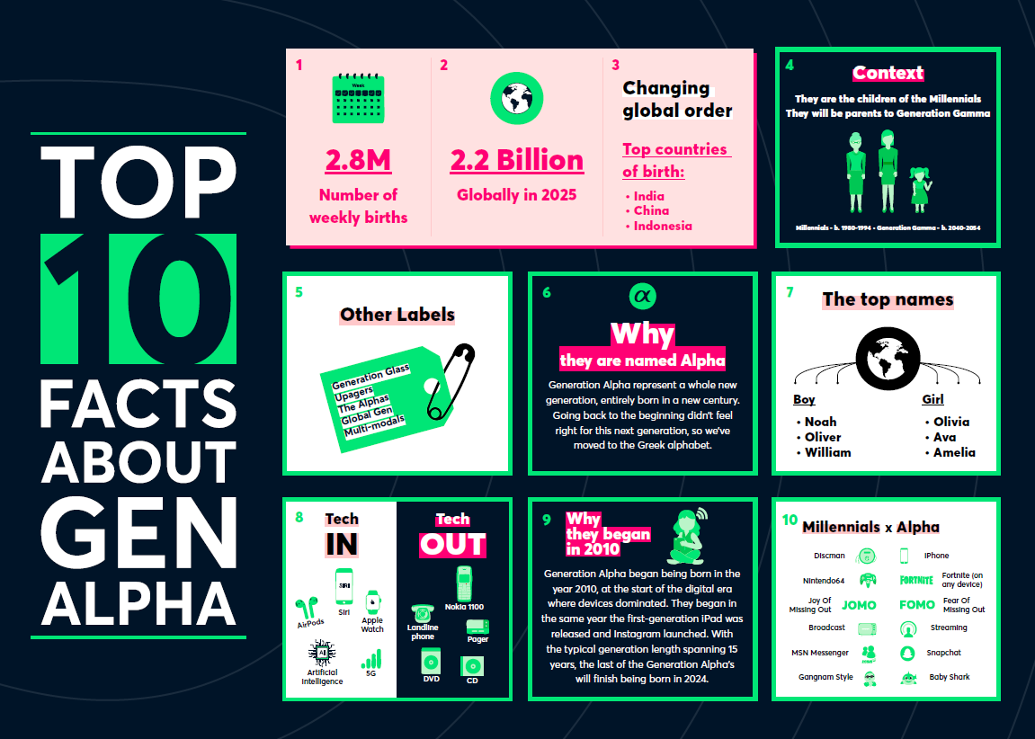
«UNDERSTANDING GENERATION ALPHA», Published by McCrindle Research Pty Ltd

Slide 6

Всемирная организация здравоохранения включила в новый классификатор МКБ-11 зависимость от компьютерных и видеоигр (6C51).
Международная классификация болезней (МКБ-11) была представлена на 144-м заседании Исполнительного комитета в январе 2019 г. и одобрена 72-й сессией Всемирной ассамблеи здравоохранения (ВАЗ) в мае 2019 г. Переход на новый классификатор рекомендован ВОЗ с января 1 августа 2022 года переходный период продлен до 2027 года

Slide 7

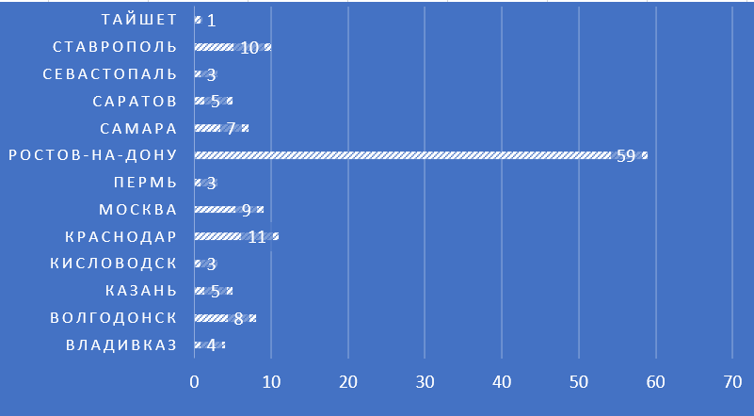
В нашем исследовании «Интернет-зависимость поколения Альфа», которое проводилось онлайн (февраль-август 2021 г.), приняли участие 128 родителей 67 мальчиков и девочек в возрасте от 1 до 11 лет

Slide 8
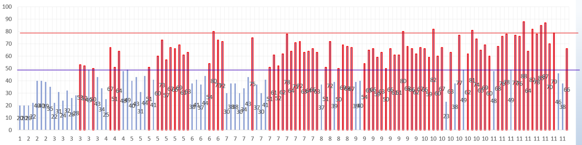
За границы нормального поведения попали 61,72% – 79 ребенка. Девочек 30, что составляет 49,18% от и 49 мальчиков, что составляет 73,13%. В диапазон 50–79 вошли 71 ребенок (55,47%). Из них 29 девочки (47,54%) и 42 мальчика (62,69%). Для этих детей необходимо учитывать серьезное влияние Интернета на жизнь ребенка. В диапазон выше 80 попали 8 детей (28,57%), из них 1 девочка (1,64%) и 7 мальчиков (10,45%). Для этих детей, характерна с высокой долей вероятности Интернет-зависимость и им необходима помощь специалиста.

Slide 9
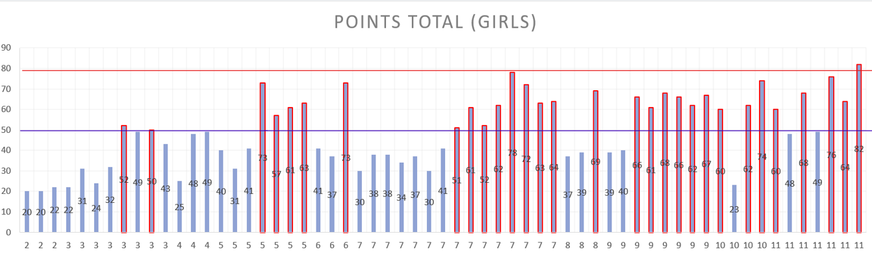
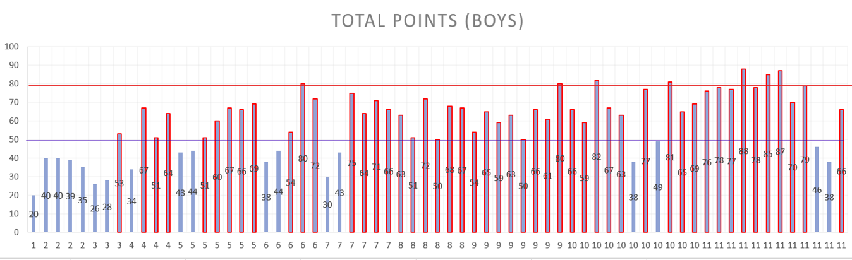

Slide 10
Очень неутешительная получается информация, если рассматривать результаты отдельно по каждому вопросу. Почти 54% детей нарушают установленные родителями сроки использования сети. Более 69% родителей жалуются на количество времени, которое их ребенок проводит в Интернете. 64% детей игнорируют свои домашние дела, чтобы больше времени проводить в Интернете. 57,1% детей завязывают новые отношения с друзьями в Интернете 65,6% детей проводят время в своей комнате, играя на компьютере. 64,1 ребенка кричат или раздражаются, когда их ругают за то, что они онлайн 57,5% детей ругаются и злятся, когда родители злятся на то, что они проводят в сети.

Slide 11
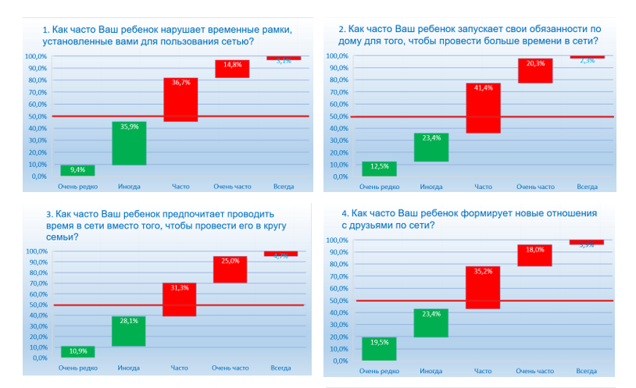

Slide 12
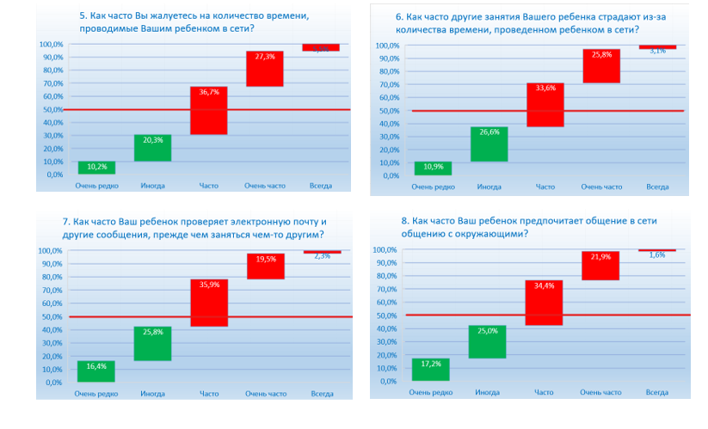

Slide 13
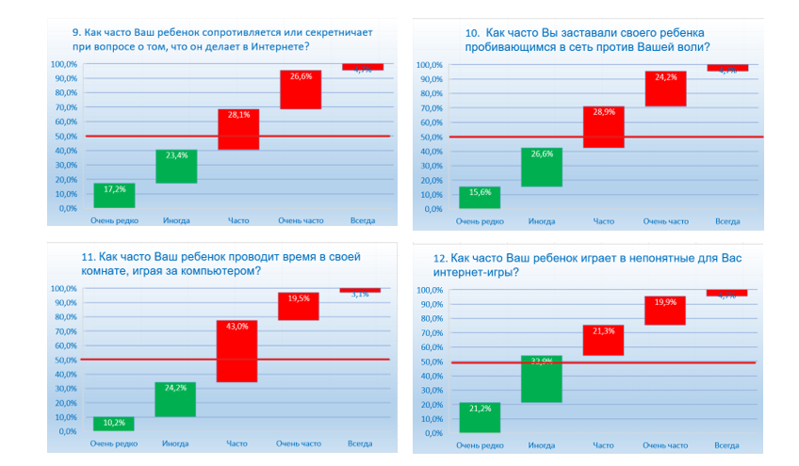

Slide 14
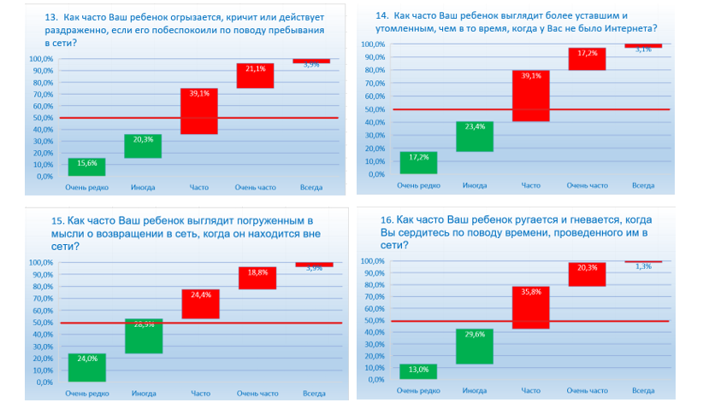

Slide 15
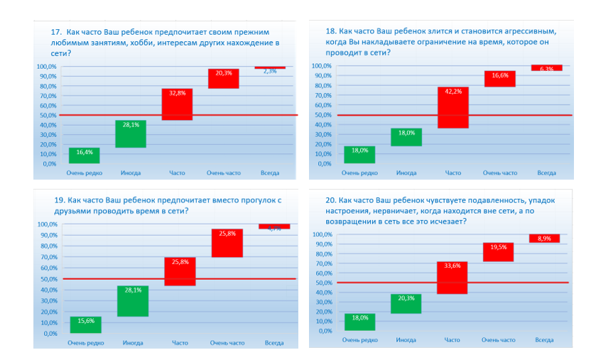

Slide 16
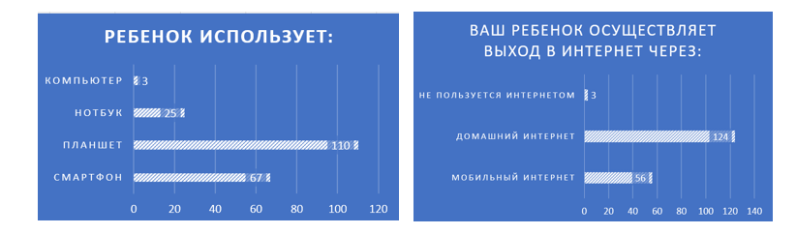

Slide 17
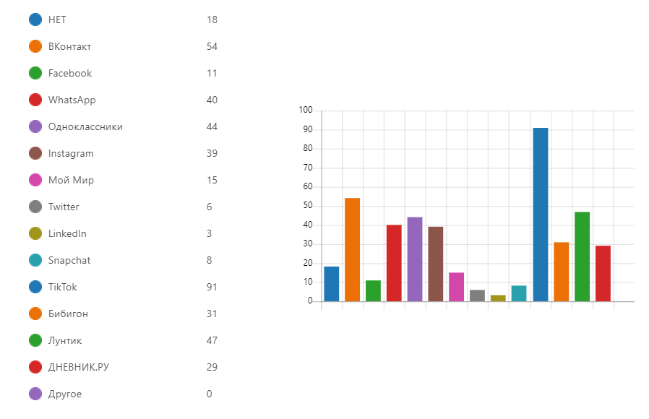

Slide 18
Ребенок проводит с гаджетом значительно больше времени, чем проводил бы за традиционными занятиями. Сложно представить ребенка, часами штудирующего английский, а вот часами сидящий со смартфоном — обычное явление. Отсюда, конечно, и определенный результат самообучения. Но в ущерб двигательной активности, не менее важной для полноценного развития. Необходимо учитывать, что информация часто не соответствует возрасту. А значит, можно говорить об отсутствии системного и поэтапного развития мышления ребенка.

Slide 19
Существует куда более важная проблема — родители перестают быть «экспертами» в воспитании и социализации своих детей. Самоустранение от процесса социализации родители объясняют по-разному, часто ссылаются на уникальную digital-природу нового поколения, которому абсолютно необходима цифровая среда. В результате утрачивается культура родительства, связь поколений через передачу опыта.
Возможный вред интернета многие родители осознают, но считают его незначительным. Более того, часто не замечают первых признаков интернет-зависимости. А обнаружив их, начинают критиковать и наказывать ребенка. Но это не решает проблему, а только усугубляет ее и отдаляет ребенка от родителей

Slide 20


Родители не должны забывать, что развитие когнитивных функций и навыков требует систематической работы и со стороны ребенка, и со стороны взрослых. Задача взрослых — постоянное моделирование бытовых, игровых, учебных ситуаций, в которых возникает необходимость формирования и упражнения различных психических функций (памяти, внимания, речи, пространственных навыков и т. п.).
Результаты исследования онлайн - https://clck.ru/UDTYY
Пройти опрос онлайн - https://clck.ru/UDSwp

Slide 21

Спасибо за внимание!
ДЯДИЧЕНКО ЕЛЕНА АБРАМОВНА
dea@sfedu.ru
Академия психологии и педагогики ЮФУ
https://app.sfedu.ru/

